Slide 1
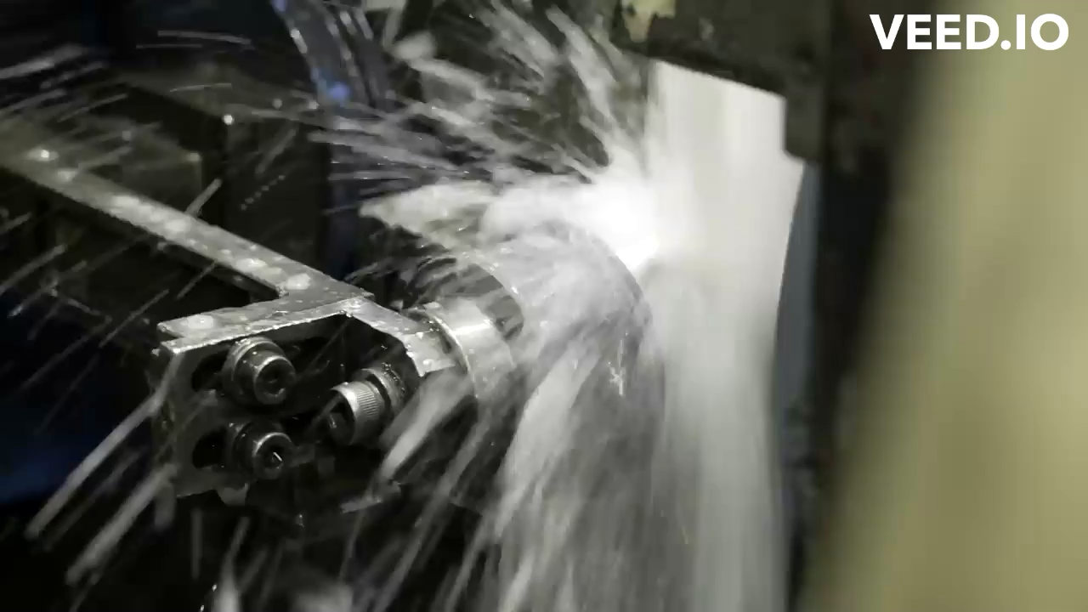
ΕΔΡΑΝΑ

Slide 2
ΕΔΡΑΝΑ
ΕΔΡΑΝΑ ΚΥΛΙΣΗΣ
ΕΔΡΑΝΑ ΟΛΙΣΘΗΣΗΣ
Στα έδρανα ολίσθησης, μεταξύ των δύο επιφανειών στροφέα (ατράκτου) και εδράνου, αναπτύσσεται τριβή ολίσθησης.
αναπτύσσεται τριβή κύλισης κατά την “κύλιση” των στοιχείων

Slide 3
ΕΔΡΑΝΑ- ΣΚΟΠΟΣ
Τα έδρανα είναι τα στοιχεία που στηρίζουν τις ατράκτους στο “σώμα”-βάση της μηχανής, ώστε να επιτυγχάνεται η περιστροφή τους.
Εάν δεν υπήρχαν τα έδρανα, η περιστροφή της ατράκτου στις θέσεις στήριξής της θα προκαλούσε υψηλές θερμοκρασίες λόγω τριβής, διαστολή, ακινητοποίηση και τελικά αστοχία-θραύση της ατράκτου

Slide 4
ΕΔΡΑΝΑ ΣΚΟΠΟΣ
Επιτρέπουν την περιστροφή της ατράκτου που στηρίζουν.
Μεταβιβάζουν τις δυνάμεις (αξονικές και ακτινικές) από την άτρακτο προς τη βάση της μηχανής.
Επιτρέπουν (πιθανώς) αξονική μετατόπιση της ατράκτου, ώστε να παραλαμβάνονται οι μετατοπίσεις λόγω διαστολής τους.
Φέρουν (πιθανώς) αγωγούς - υποδοχές λίπανσης, ώστε να διατηρούν χαμηλές θερμοκρασίες κατά τη συνεργασία τους με την άτρακτο.
Ορισμένοι τύποι επιτρέπουν την περιστροφή ατράκτου με μικρά σφάλματα ευθυγράμμισης.
Επιτρέπουν (πιθανώς) μικρές κλίσεις της ατράκτου ως προς τον αρχικό άξονα περιστροφής τη

Slide 5
Επιλέξτε το "ΣΩΣΤΟ" ή "ΛΑΘΟΣ"
Επιλέξτε το "ΣΩΣΤΟ" ή "ΛΑΘΟΣ"
Τα έδρανα είναι τα στοιχεία που στηρίζουν τις ατράκτους στο "σώμα"- βάση της μηχανής, ώστε να επιτυγχάνεται η περιστροφή τους. ΣΩΣΤΟ - ΛΑΘΟΣ
Στα έδρανα ολίσθησης επιτυγχάνεται περιστροφή του στροφέα ως προς τον εξωτερικό δακτύλιο του εδράνου (ρουλεμάν). ΣΩΣΤΟ - ΛΑΘΟΣ
Τα έδρανα δε μεταβιβάζουν τις δυνάμεις (αξονικές και ακτινικές) από την άτρακτο προς τη βάση της μηχανής. ΣΩΣΤΟ - ΛΑΘΟΣ

Slide 6
Τύποι και κατηγορίες
Ανάλογα με τις δυνάμεις πού παραλαμβάνουν τα έδρανα, αυτά διακρίνονται σε αξονικά και εγκάρσια
Ανάλογα με το είδος της τριβής που αναπτύσσεται στα έδρανα, αυτά διακρίνονται σε έδρανα ολίσθησης και σε έδρανα κύλισης
Ανάλογα με τον τρόπο λειτουργίας, διακρίνονται σε έδρανα αυτορρύθμιστα, “παρακολουθούν” αυτόματα την παραμόρφωση του στροφέα που προκαλείται από τη φόρτιση της ατράκτου και σε σταθερά

Slide 7
ΕΙΔΗ ΕΔΡΑΝΩΝ
Ανάλογα με το είδος της τριβής που αναπτύσσεται
Ανάλογα με τις δυνάμεις που παραλαμβάνουν
Ανάλογα με τον τρόπο λειτουργίας
ολίσθησης
αξονικά
εγκάρσια
σταθερά
αυτορύθμιστα
κύλισης

Slide 8
